Slide 1



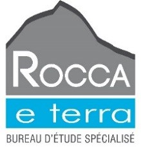

Etude sur l’ensablement des ports et les mesures à prendre en cas de phénomène climatique exceptionnel
SE.DRI.PORT
Sédiments dragages risques portuaires

Slide 2
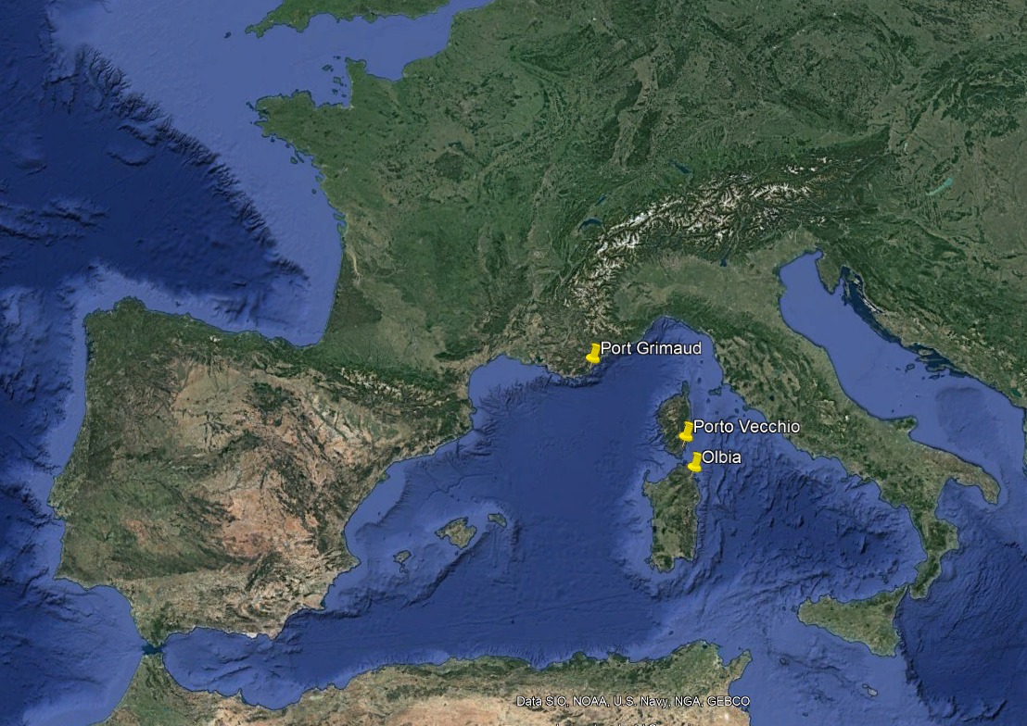
I. Origine de l’ensablement
Google earth ©

Slide 3
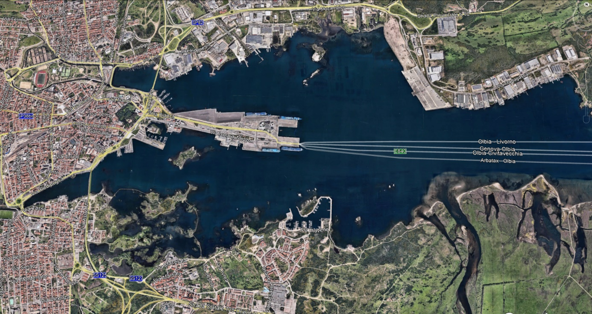
OLBIA
Google earth ©

Slide 4
I.1. Olbia – Etat des lieux
Port principal de la Costa Smeralda
4 millions de passagers/an et 6 millions de tonnes de marchandises/an
L’érosion du bassin versant du Rio Padrogiano cause l’apport annuels de 53 000 m³ de sédiments vers la zone portuaire
Dimensions du chenal d’accès 2km long x 250 m de large x 11 m de profondeur
Présence d’activités d’aquaculture dans le golfe
Notes:
Projet d’approfondissement du chenal à -13 m
Bonne qualité des sédiments
Réutilisations envisagées : rechargement de plage, dépôts terrestres ou marins
Risque de mise en suspension des sédiments

Slide 5
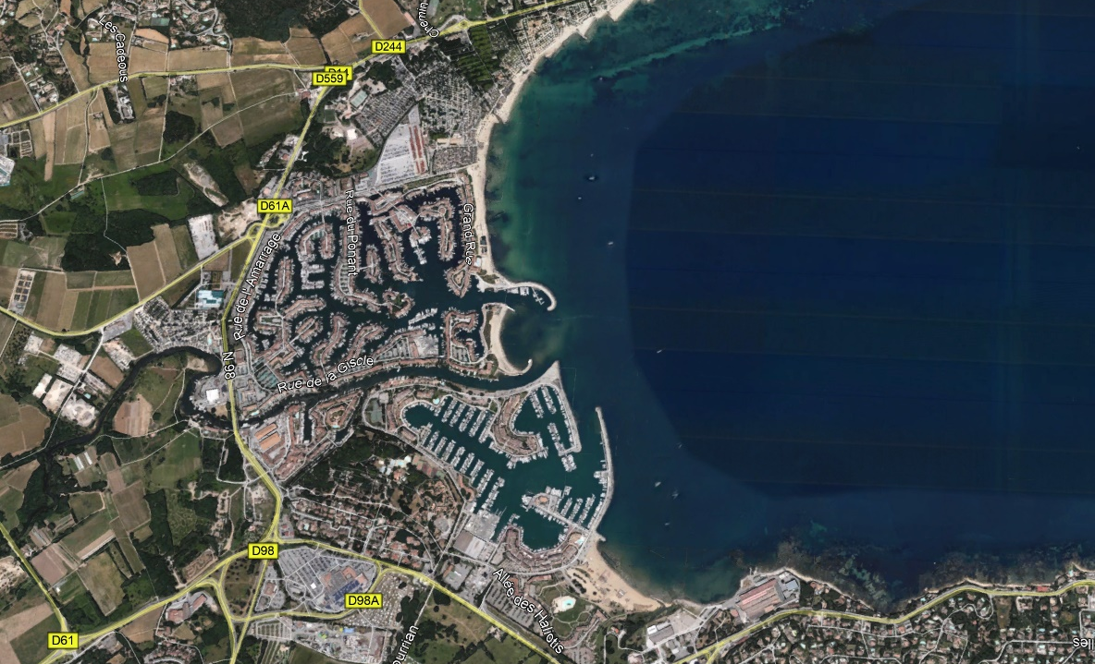
PORT – GRIMAUD
Google earth ©

Slide 6
I.3. Port – Grimaud – Etat des lieux
Situé à l’embouchure de la Giscle
Bassin versant de 234 km²
¾ des sédiments sont apportés lors des crues de novembre à février
Un stock sédimentaire terrigène est confiné dans la zone d’embouchure

Slide 7
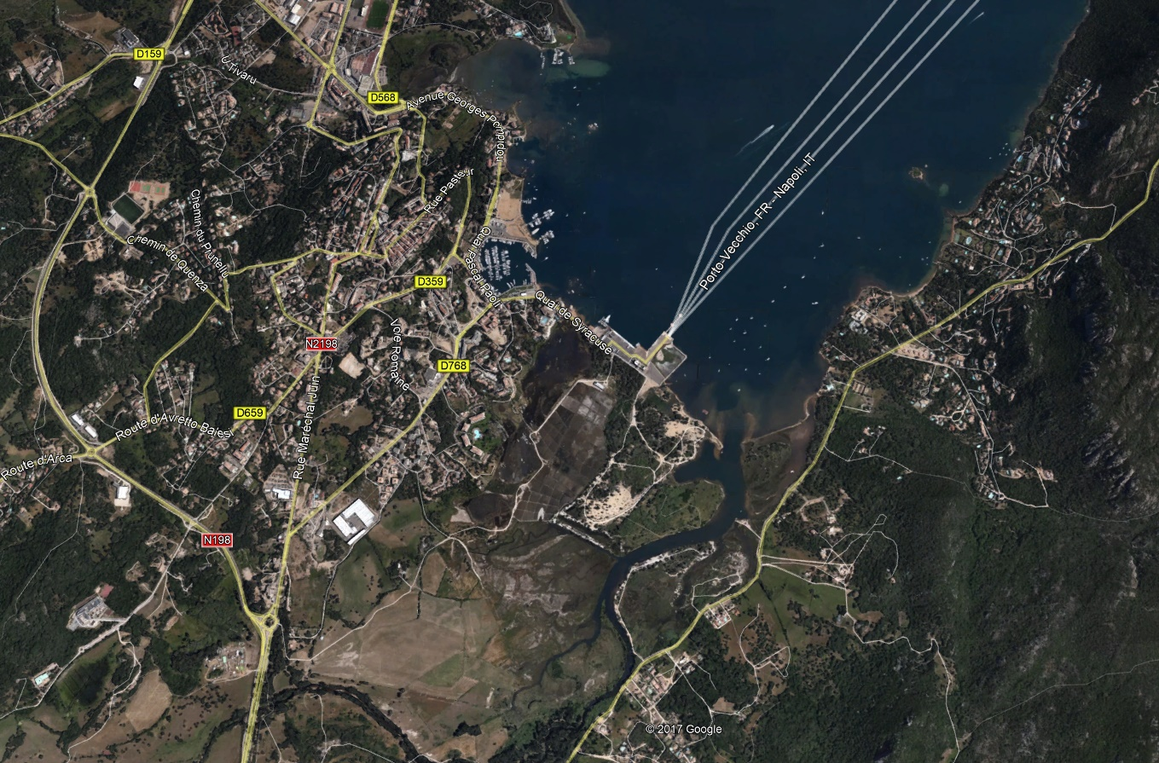
PORTO – VECCHIO
Google earth ©

Slide 8
I.2. Porto–Vecchio – Etat des lieux
3ème port plus important de Corse
180 000 passagers et 147 000 mètres linéaires de marchandises (2016)
Destination de près de 7 000 croisiéristes en 2016
Erosion du bassin versant du Stabiacciu (surface 173 km²) à l’origine d’ensablements
Erosion et engraissement dans le port lors des manœuvres des navires
Réduction de la navigabilité et de la sécurité
Risque d’aggravation des inondations
Présence d’activités de pêche et d’aquaculture dans le golfe

Slide 9
Historique des opérations à Porto-Vecchio
Date | Opération | Volume | Nature
2009 | Dragage | 6 860 m³ | Pourtour cercle d’évitage – accueil du Jean Nicoli (tirant d’eau 6.60 m)
2012 | Régalage | 500 m³ | Bosse du 2ème duc d’Albe
2010 - 2013 | Etudes | 156 000 m³ | Création d’un cercle d’évitage de 250 m de diamètre à - 8.50 m
2016 | Régalage | 3 800 m³ | Accueil de Corsica Ferries – 2ème duc d’Albe du poste des Italiens
2017 | Dragage | 5 300 m³ | Bosse du 2ème duc d’Albe du poste des Italiens
2018 | Projet | 1 892 m³ | Bosse du 2ème duc d’Albe
Depuis 2008, 12 160 m³ ont été dragués et 4 300 m³ régalés, soit un total de 16 460 m³.

Slide 10
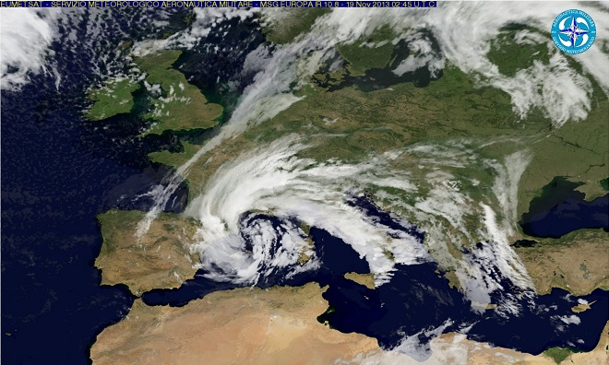
II. Risques climatiques

Slide 11
II.1. Phénomènes observés
En France, la fréquence des inondations très graves a évolué :
de 1,8 / an (entre 1950 et 2014)
à 3,3 / an depuis 1992¹.
A Porto-Vecchio les phénomènes observés sont :
Inondations
  Depuis 1986, 13 sont reconnues catastrophes naturelles.
Submersions marines
  Notamment lors de tempêtes Nord-Est à Sud-Est.
Vents forts
  En provenance de N20° ils impactent le golfe.
¹ Ministère de la transition écologique et solidaire, 2015

Slide 12
II.2. Phénomènes prévus
Elévation du niveau de la mer + 17 à + 38 cm d’ici 2050 (+ 60 cm en 2100)
PHMA : Niveau des plus hautes mers astronomiques (données du SHOM ou mesures à Cagliari)
Aggravation des submersions marines
Augmentation des épisodes de sécheresses (érosion des sols) + intensification des précipitations → charriage de sédiments très important
 | PHMA | PHMA 2050 | Référence inondée en 2050
Porto-Vecchio | 1.125 m NGF | 1.505 m NGF | Gare maritime
Port Grimaud | 0.98 m NGF | 1.36 m NGF | 3 capitaineries de Port-Grimaud
Olbia | 0.49 | 0.87 | -

Slide 13
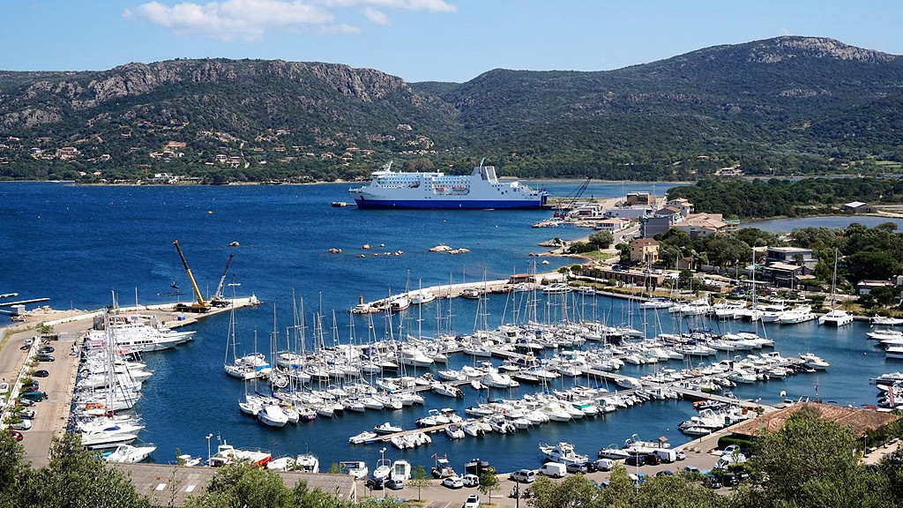
III. Propositions de mesures
Conservatoire du littoral ©

Slide 14

III.1. Dispositions opérationnelles
Directeur des opérations
Services de secours
Assiste la gestion financière
Moyens logistiques
Rôle de conseil
Rôle de conseil
Notes:
En cas d’urgence déclenchement du dispositif ORSEC dirigé par le préfet de département

Slide 15
III.2. Proposition de mesures
Mesures non structurelles
Mesures structurelles
Systèmes de surveillance par veille météorologique : pluies, vents, pression atmosphérique, etc.
Système d’alerte par mails, sms, et coordination avec le COD
Demande d’autorisation pluriannuelle de dragage et valorisation des sédiment
Opérations de dragage sur les zones d’accumulation
Mise en œuvre de by-pass, barrières déflectrices, pièges à sédiments
Gestion des apports sédimentaires
Centre Opérationnel Départemental

Slide 16
Gestion de l’apport sédimentaire à l’échelle du bassin versant :
  consolidation des berges des fleuves et rivières,
  développement et entretien de zones humides 1 ha de zone humide = stockage de 15 000 m³ d’eau,
  amélioration de la perméabilité des sols (cultures, bâti, etc.)

Slide 17
III.3. Effets des mesures
Incidences sociales
  + Mise en sécurité des usagers et amélioration de la défense contre les inondations
  - Temps d’inopérabilité du port, mobilisation de personnel, nuisances
Incidences économiques
  + Financements possibles
  - Coût des opérations
Acceptabilité : analyse coût-bénéfices à mener

Slide 18
Merci pour votre attention
Olbia : Volume total atteint pour l’excavation à – 9.00 m = 6 978 m²
+33 (0)4 95 31 08 89
rocca.e.terra@hotmail.fr

Slide 19
Bibliographie
Olbia :
Données issues des sources :
Projet GEECCT-Îles du programme Interreg Maritime (données 2015-2016)
Projet P.Im.Ex du P.O. Italie France Maritime 2007-2013
AMBIENTE ITALIA, 2014 – Piano regolatore portuale del porto di Olbia e del porto di Golfo Aranci – 118 p.
CAMPAGNA OCEANOGRAPHICA ACQUE MARINO COSTIERE, 2005 – Rapporto finale – 94 p.
PIANO REGOLATORE PORTUALE, 2008 – Inquadramento geologico dell’area portuale di Olbia – 82 p.
PIANO REGOLATORE PORTUALE, 2014 – Porti di Olbia e di Golfo Aranci Relazione generale – 103 p.
RAPPORTO AMBIENTALE, 2014 – Piano Regolatore Portuale dei Porto di Oblia e Golfo Aranci, Legge Nazionale n.84/1994 – 322 p.

Slide 20
Bibliographie
p.6 : Observatoire des transports de la Corse
p.8 : CORINTHE INGENIERIE, 2017 – Etude hydro-sédimentaire sur l’origine de l’ensablement dans la zone d’avant-port de Grimaud – 21p + annexes
p.11 : IPCC, 2013 – GIEC – Changements climatiques 2013, Les éléments scientifiques. Contribution du Groupe de Travail I au cinquième rapport d’évaluation du groupe d’experts intergouvernemental sur l’évolution du climat. OMM, PNUE
p.14 : CDS Diving, Salvage & Marine Services, Drafin sub SURVEY – Calcolo dei volumi di materiale da dragare nelle aree dei bacini di accosto e ormeggio navi e traghetti comprese tra i moli nord del porto di Olbia

